Slide 1
AMBIENTES TECTÓNICOS RELACIONADOS CON PLUMAS MANTELICAS
Grandes provincias ígneas, comúnmente conocidas como LIP’s
Mesetas oceánicas y dorsales asísmicas
Márgenes de continentes fragmentados
Derrames basálticos continentales
Islas Volcánicas Hotspot
Enjambres gigantes de diques máficos

Slide 2
Grandes provincias ígneas, comúnmente conocidas como LIP’s
Comprenden principalmente intrusiones volcánicas o cercanas a la superficie, con afloramientos de 100000 km².
La mayoría de LIP’s tienen volúmenes > 100 000 km³ y un máximo tiempo de vida de aproximadamente 50 Ma (Bryan y Ernst, 2008).
Aunque el término se suele aplicar mayormente a rocas ígneas máficas relacionadas con las plumas del manto (Condie, 2001), algunos autores definieron uso mas amplio (Sheth, 2007). Por ejemplo, algunas grandes provincias de riolita, como la provincia de Whitsunday en el este de Australia, pertenecen claramente a este grupo, y se incluyen grandes batolitos, como el batolito andino como LIP por algunos investigadores.
No se incluyen como LIP’s a las provincias ígneas asociadas con subducción. Solo aquellas provincias que pudieran estar directamente relacionados con las plumas del manto (magmas mantelicas) o indirectamente (fusión de la corteza inferior en la que la fuente de calor es probablemente una pluma del manto) se consideran LIP (Bryan y Ernst, 2008) (Figura 3.7)

Slide 3
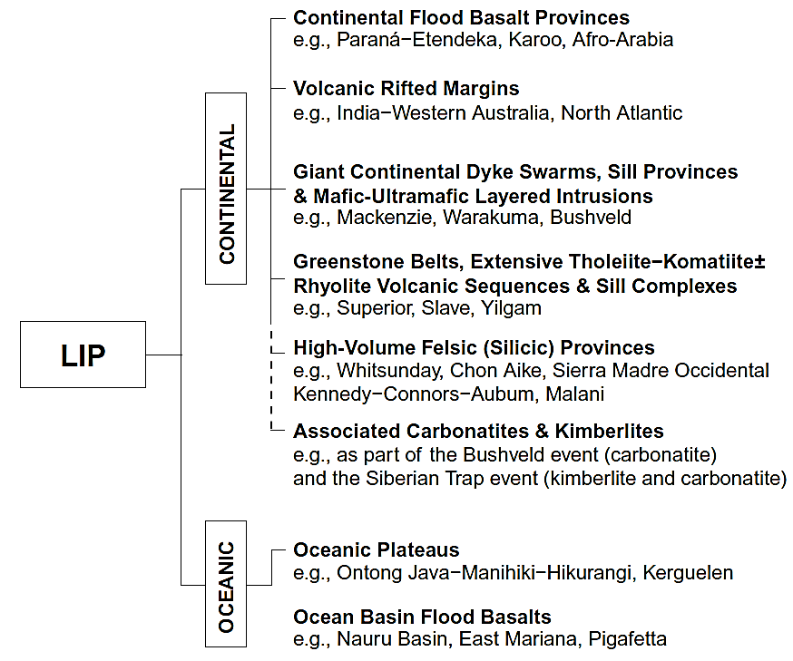

Slide 4
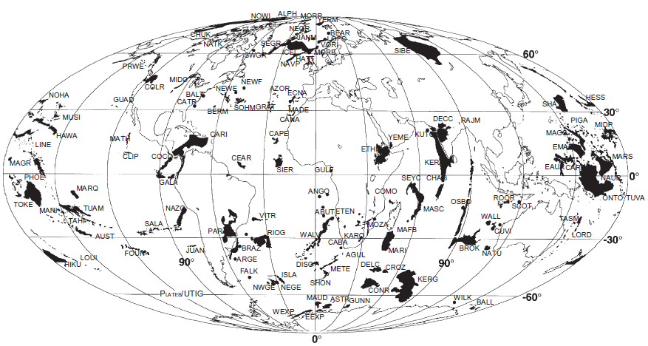
Mesetas oceánicas y dorsales asísmicas
Mesetas oceánicas, que se componen principalmente de flujos de basalto derramados en los fondos oceánicos, son las características topográficas más grandes del fondo marino. Dorsales asísmicas son dorsales volcánicas extintas en el fondo marino. Aproximadamente el 10% de los fondos oceánicos son cubiertos por mesetas oceánicas y cordilleras asísmicas, de las que se conocen más de 100 (Figura inferior), muchos de los cuales se encuentran en el Pacífico occidental (Coffin & Eldholm, 1994).

Slide 5
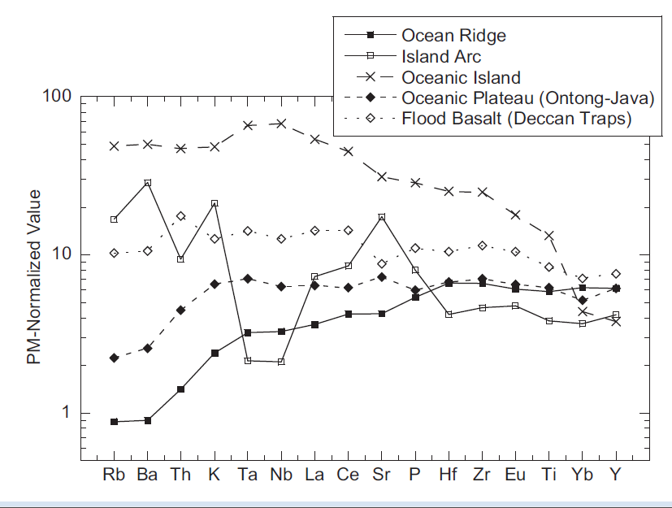

Slide 6
Márgenes de continentes fragmentados
Durante la desintegración de los mega-continentes (Rodinia), los márgenes continentales fragmentados pueden estar engrosados (undeplating) con volúmenes significativos de magmas máficos, como a lo largo de la costa del sureste Groenlandia y la costa de Noruega durante la desintegración de Laurentia y Báltica.
SWGR, NEGR, and NAVP
Los márgenes volcánicos fisurados evolucionan por una combinación de derrames volcánicos basálticos, magmatismo intrusivo, extensión, levantamiento y erosión (Menzies et al., 2002; Reston, 2009).

Slide 7
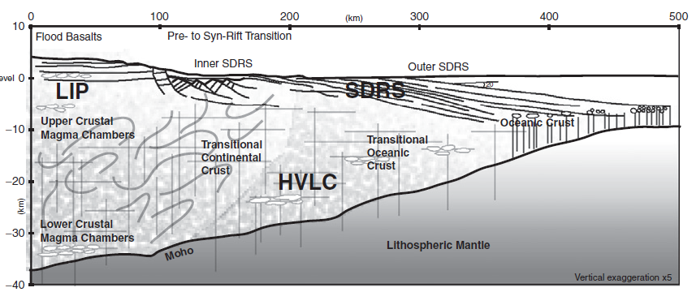
La transición del vulcanismo de derrame basáltico continental a vulcanismo de la dorsal está marcado por magmatismo de pre-rift a sin-rift con el desarrollo de focos sísmicos submarinos que sumergen hacia el mar y hasta 15 km de corteza máfica a lo largo y mar adentro del margen continental fragmentado (Figura inferior). Hay una gradación de márgenes volcánicos rotos a no volcánicos. márgenes divididos, por ejemplo, a lo largo del sur del Mar Rojo.
Los márgenes rotos se caracterizan por un derrames basáltico tempranos de hasta 7 km de espesor con componentes máficos y félsicos (Menzies et al., 2002). En la mayoría de los ejemplos fechados, el volcanismo es corta duración, menos de 3 Ma. El magmatismo y la ruptura no siempre son sincrónico. En algunos márgenes fragmentados, un gap magmático coincide con el pico en extensión. Los focos sísmicos de inmersión hacia el mar comprenden una combinación de flujos volcánicos y rocas intrusivas, depósitos hialoclásticos y sedimentos no volcánicos.
Schematic rifted continental margin. SDRS, seaward-dipping seismic reflectors; HVLC, high-velocity lower crust (mafic underplate). Extrusive episodes are prerift (flood basalts), synrift (inner subaerial SDRS), and synrift to postrift (outer submarine SDRS). Courtesy of Martin Menzies and the Geological Society of America.

Slide 8
Derrames basálticos continentales
Los derrames basálticos son densas sucesiones de basalto derramados en los continentes durante cortos períodos de tiempo, como los basaltos del río Columbia en el noroeste Estados Unidos y las Deccan Trapps en India (Figura 3.8). Están compuestos principalmente de los flujos de basalto toleítico, y asi como los basaltos de la meseta oceánica, parecen derivar de las plumas del manto, o en algunos casos, la fusión parcial de la litosfera subcontinental disparada por las plumas del manto (Condie, 2001). Gruesas sucesiones de derrames basálticos comprenden importantes mesetas en los continentes. Uno de los rasgos característicos de ambos basaltos de la meseta oceánica y los derrames basálticos es la rapidez con la que son derramados o erupcionados los grandes volúmenes de magmas basálticos
Las Deccan Trapps, que estallaron en el Límite Cretácico/Cenozoico 65 Ma, incluye un volumen aproximado de 15106 km³ en erupción en 1 Ma, probablemente más del 80% de estos flujos <500 000 años. Los basaltos del río Columbia se formaron en De 17.5 a 6 Ma, momento en el que entraron en erupción 0.17106 km³ de magma. Las tasas de erupción de los derrames basálticos y basaltos de meseta oceánica oscilan entre 0.5 a> 1 km³/año, considerablemente mayor que las tasas típicas de las dorsales oceánicas o islas volcánicas como Hawaii

Slide 9
Islas Volcánicas Hotspot
Los hotspots se caracterizan por las siguientes características:
1. En las cuencas oceánicas, los puntos calientes forman alturas topográficas de 500 a 1200 m con anchos de 1000 a 1500 km. Estos altos topográficos son probablemente manifestaciones indirectas de plumas ascendentes del manto.
2. Muchos puntos calientes están cubiertos por volcanes activos o recientemente activos. Ejemplos son Hawaii y Yellowstone Park en el oeste de Estados Unidos.
3. La mayoría de los puntos calientes oceánicos se caracterizan por niveles de gravedad que reflejan el ascenso de material de manto más denso desde del manto.
4. En algunos casos una o dos dorsales asísmicas en la mayoría de los volcánicos extintos se alejan de de los puntos calientes oceánicos. Del mismo modo, en las áreas continentales, la edad de el magmatismo y la deformación pueden aumentar con la distancia desde un punto de acceso. Estas funciones se conocen como pistas de puntos de acceso (Figura 3.11).
5. La mayoría de los puntos calientes tienen un alto flujo de calor, probablemente reflejando una columna de manto en profundidad.

Slide 10
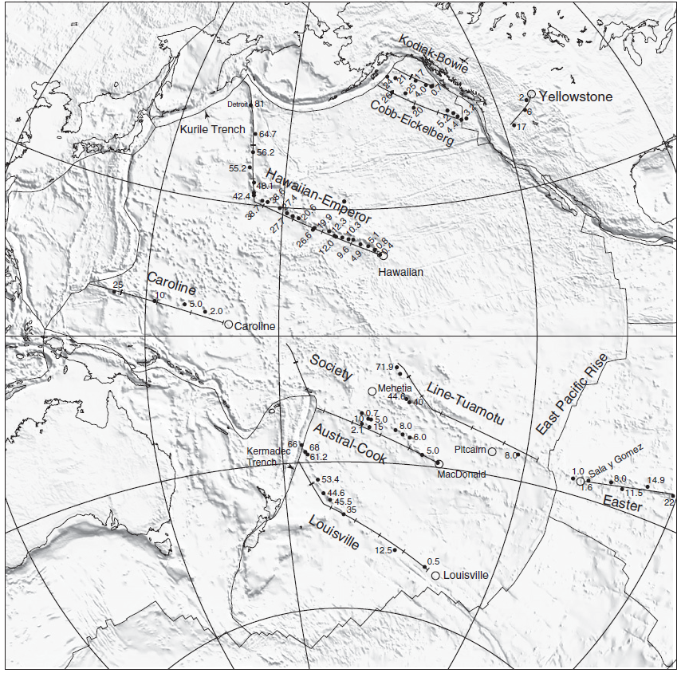

Slide 11
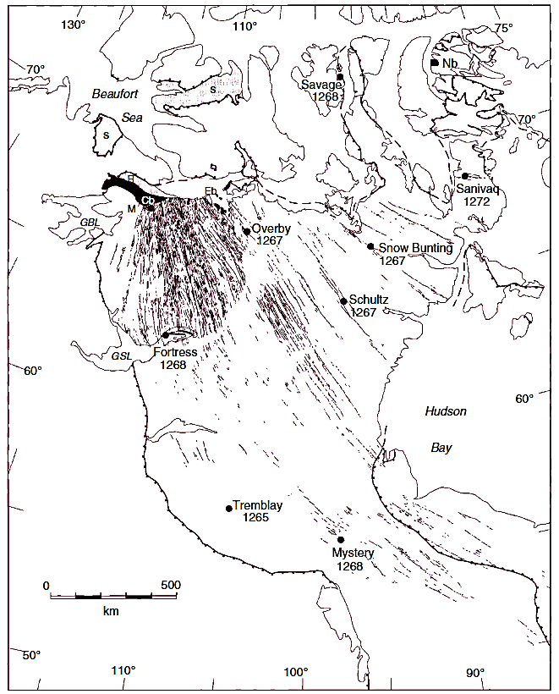
Enjambres gigantes de diques máficos
Estos enjambres, que se extienden hasta 500 km de ancho y más de 3000 km de largo, ocurren en todos los escudos Precámbricos e incluyen muchos miles de diques. Los diques individuales varían de 10 a 50 m en de ancho y algunos hasta 200 m. La mayoría de los diques tienen echados y runbos bastante consistentes, y se han seguido diques individuales de hasta 1000 km.
Los grandes enjambres parecen haber sido intrusionados episódicamente con edades importantes de intrusión en 2500, 2390-2370, 2150–2100, 1900–1850, 1270–1250 y 1150–1100 Ma.

Slide 12
